Slide 1

Погода от Терминатора
Преподаватель: Тарасов В.С.
Руководитель: Зенин К.В.
Подготовили: Дракин А.М.,
Покушалова Т.С, Величко И.С

Slide 2
Используемые термины
Клиент (клиентская сторона)
Сервер (серверная часть)
Front-end
Back-end
API
Аномальная погода
REST
Фреймворк
GitHub
MVC

Slide 3
Задачи системы
хранения статистики погодных наблюдений за прошедшие годы;
составления прогнозов погоды на ближайшие дни;
составление рекомендаций одежды на ближайшие дни;
прогнозирование и хранение статистики «аномальной» погоды.

Slide 4
Особенности сайта
архитектуру MVC;
серверной часть Python и фреймворк Django;
база данных – PostgreSQL;
русский язык.

Slide 5
Группы пользователей
неавторизированный пользователь (гость);
авторизированный пользователь (пользователь);
администратор.

Slide 6
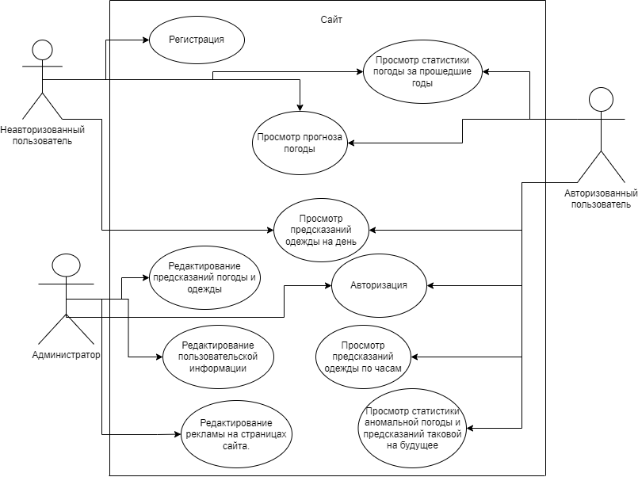
Use case

Slide 7
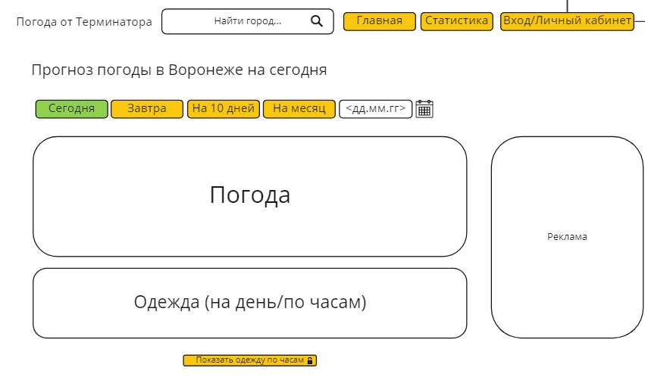
Главная страница сайта

Slide 8
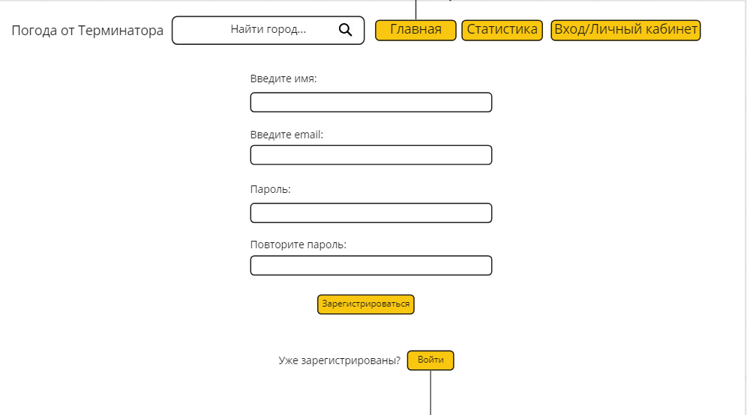
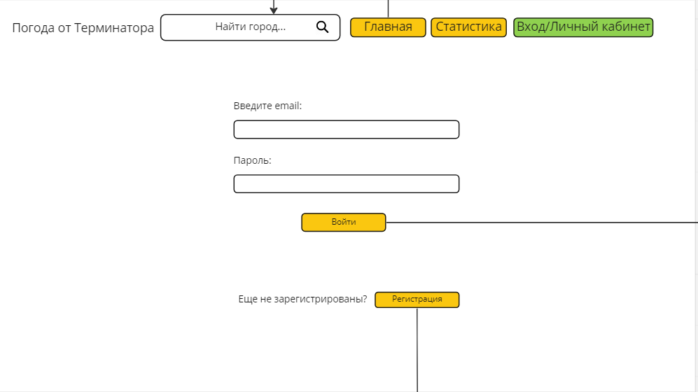
Страницы сайта: Авторизация и Регистрация

Slide 9
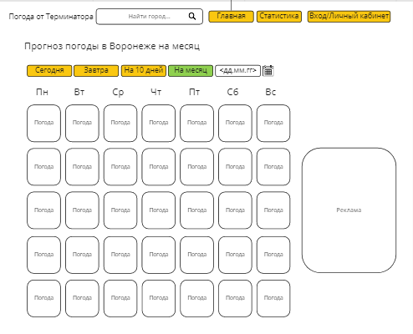
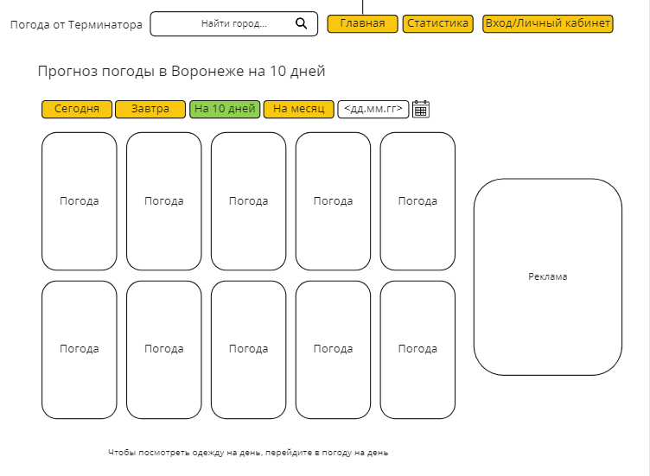
Страницы сайта: Прогноза на 10дней/месяц

Slide 10
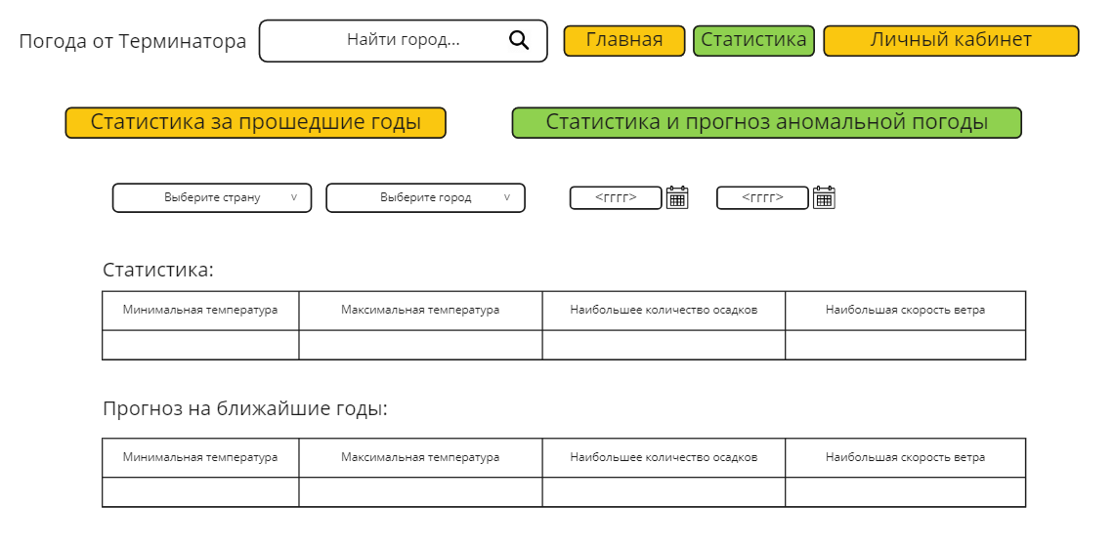
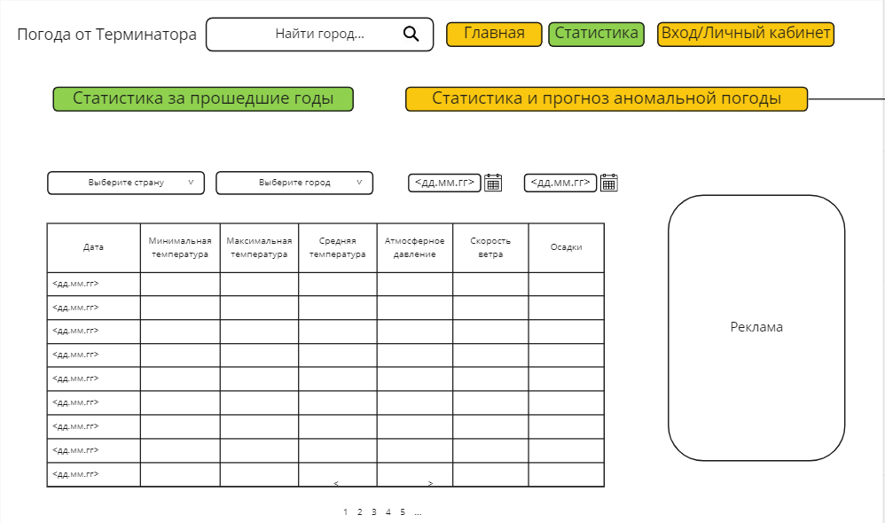
Страницы сайта: Статистики

Slide 11
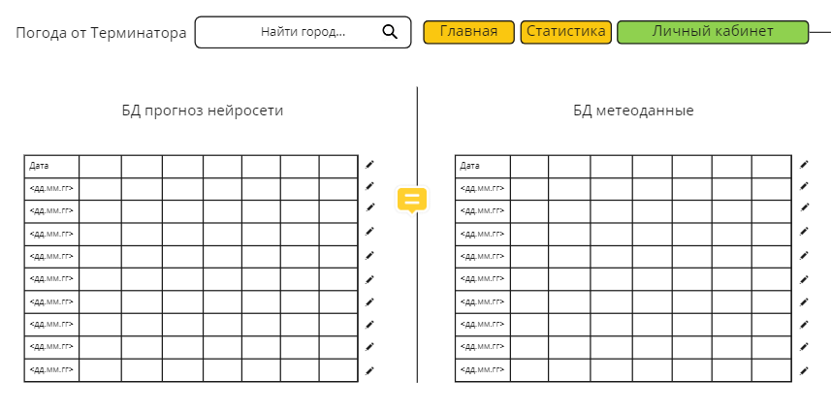
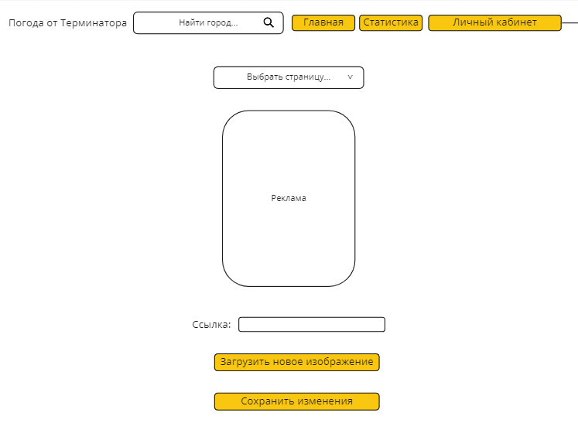
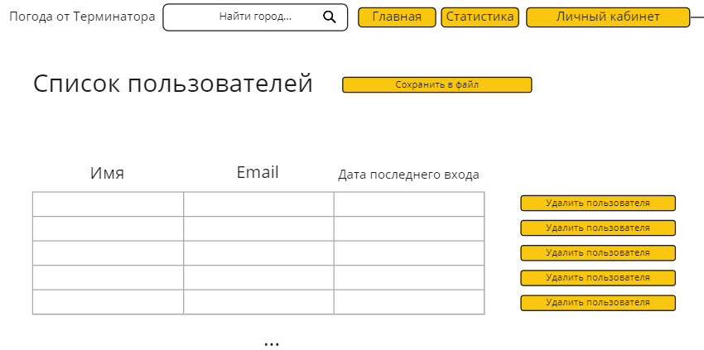
Страницы сайта: для Админа

Slide 12
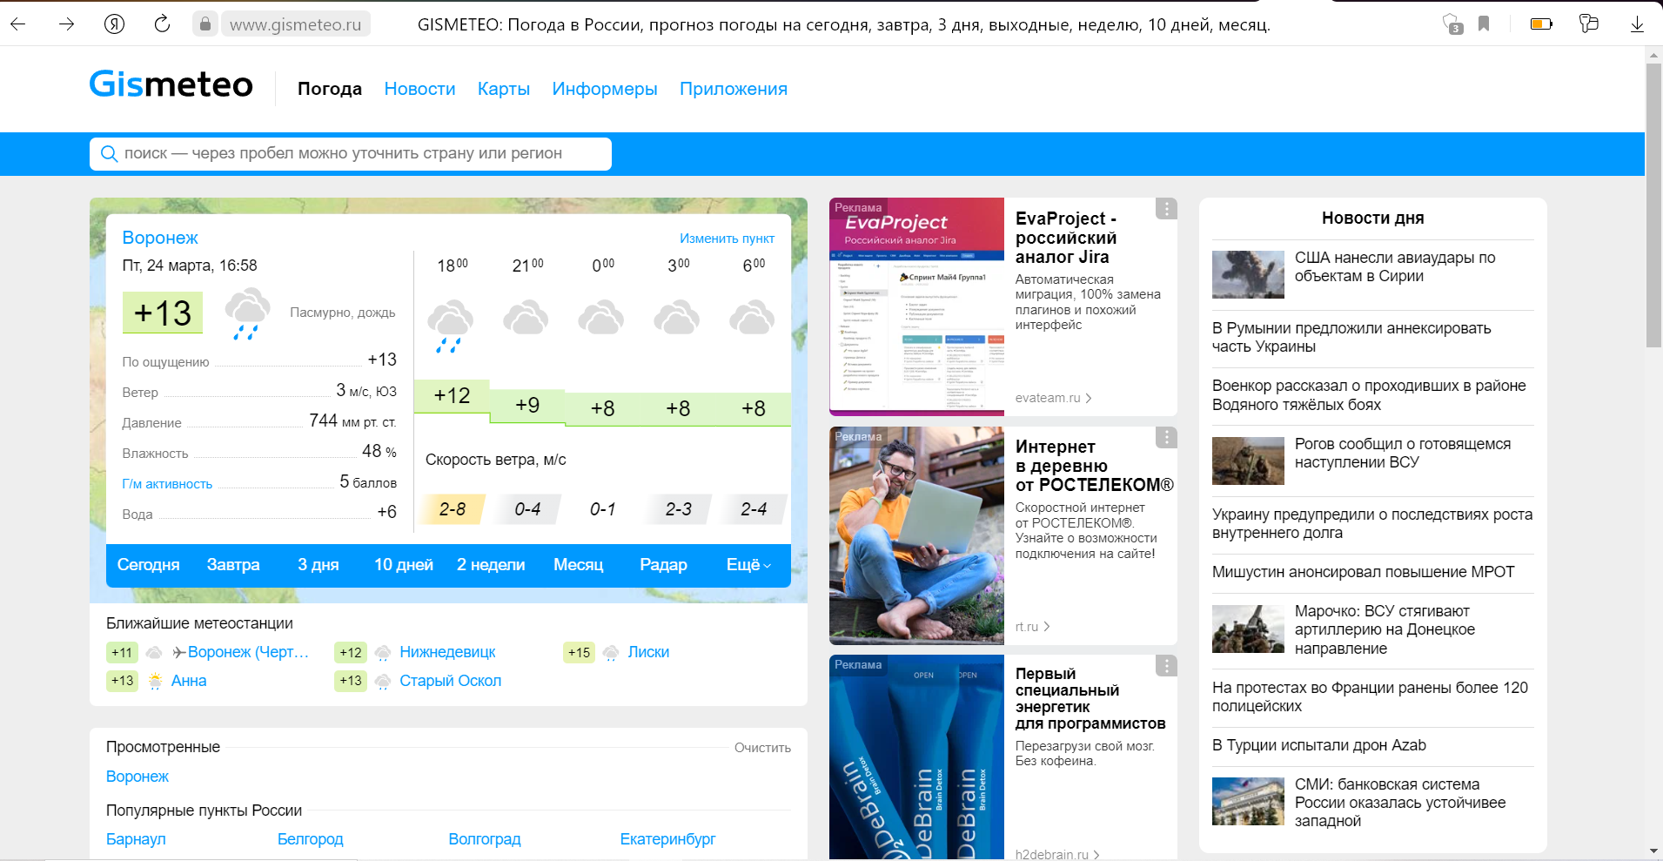
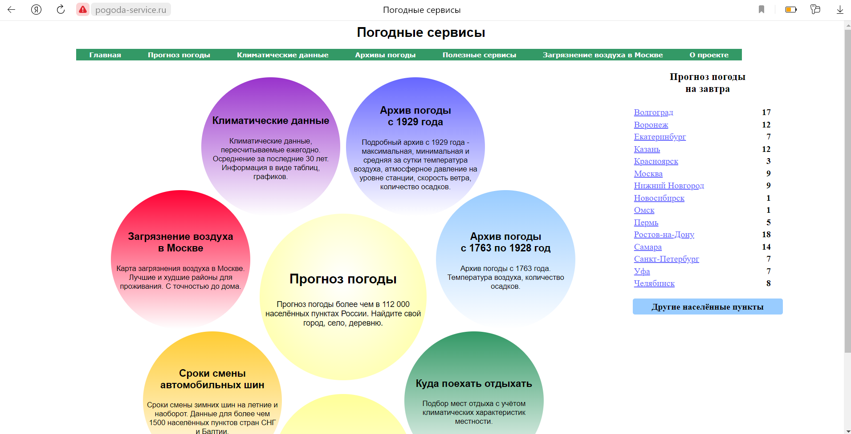
Обзор аналогов:
Gismeteo
Погодные сервисы

Slide 13
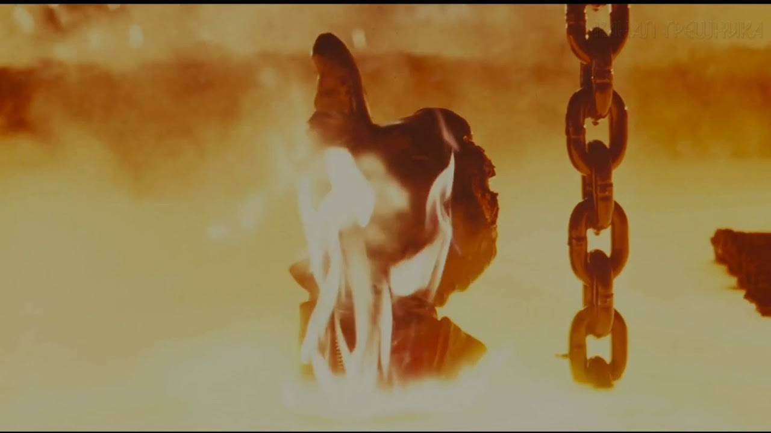
Thank you for your attention.
We'll meet you later!

